Slide 1
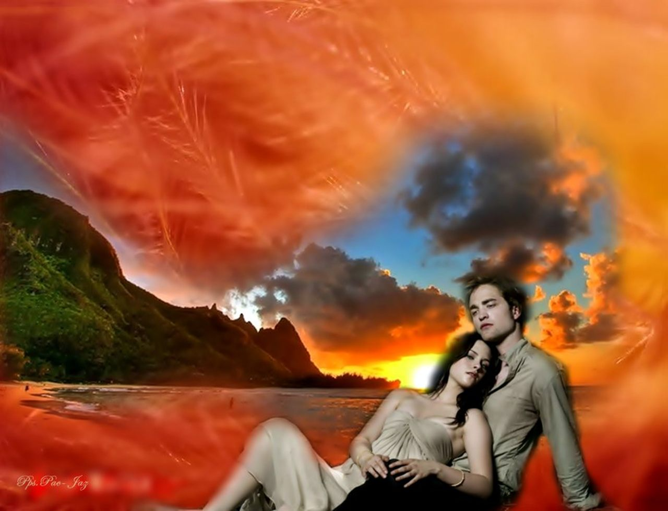





Slide 2



Slide 3



Slide 4




Slide 5
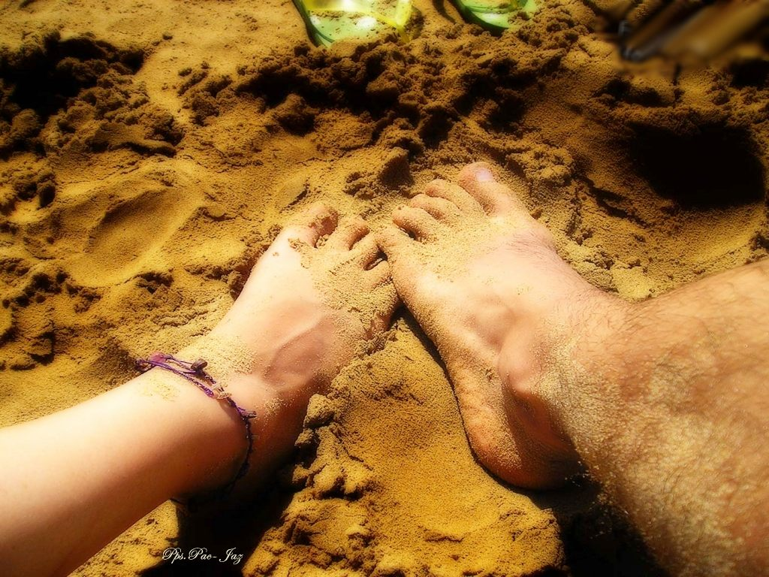
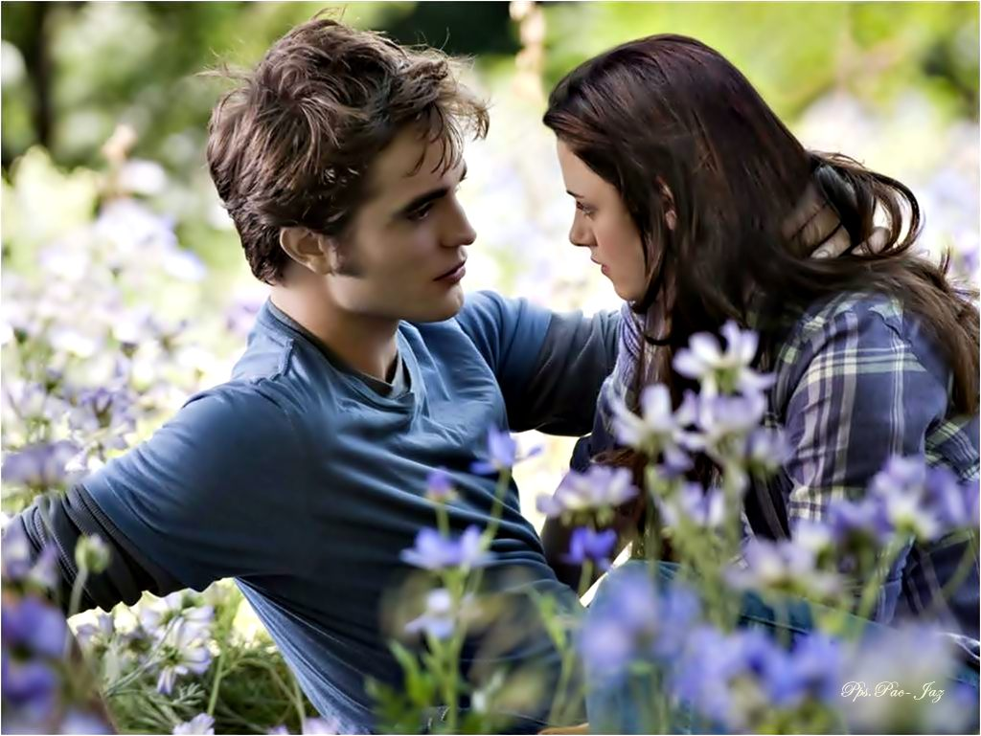

Slide 6
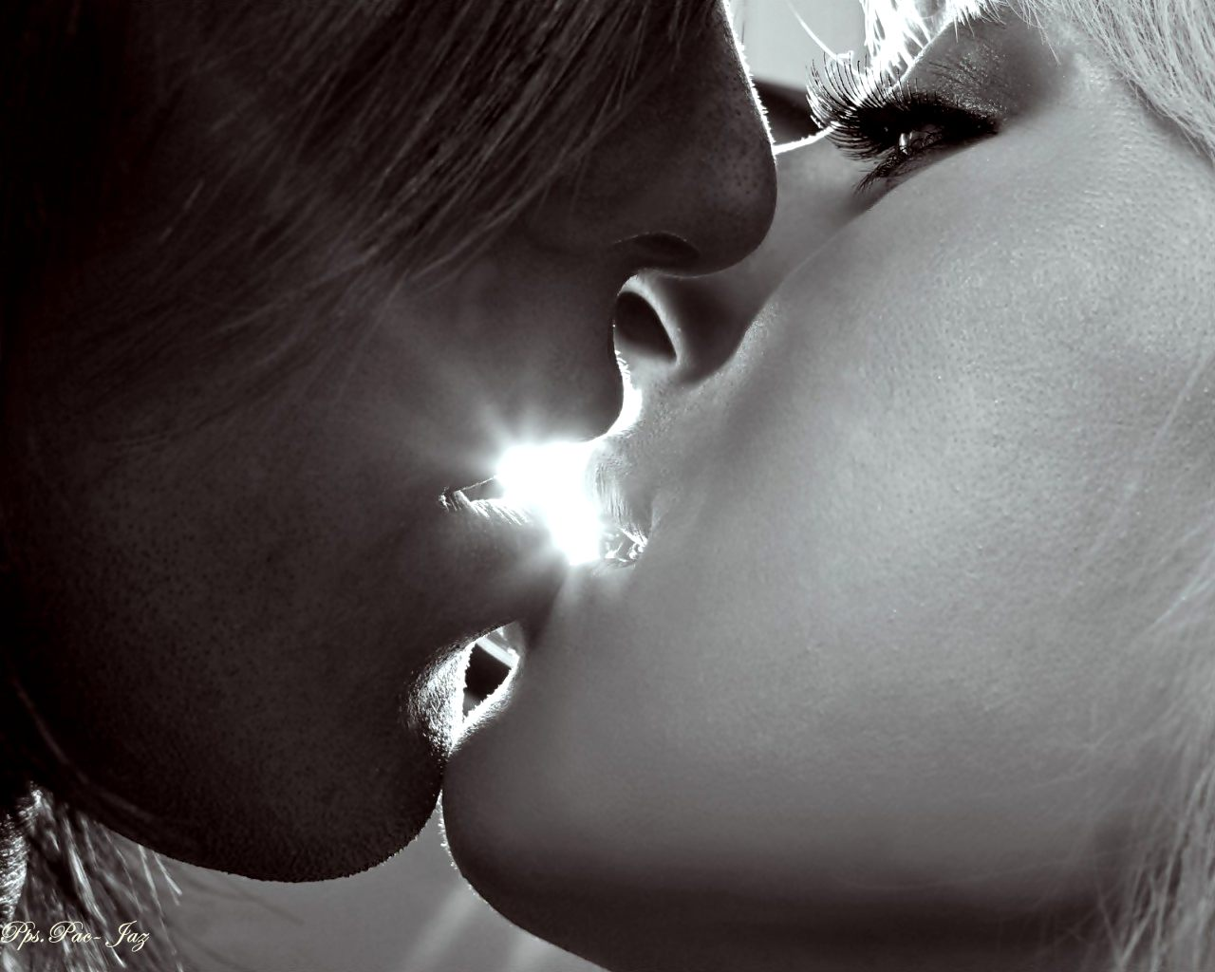
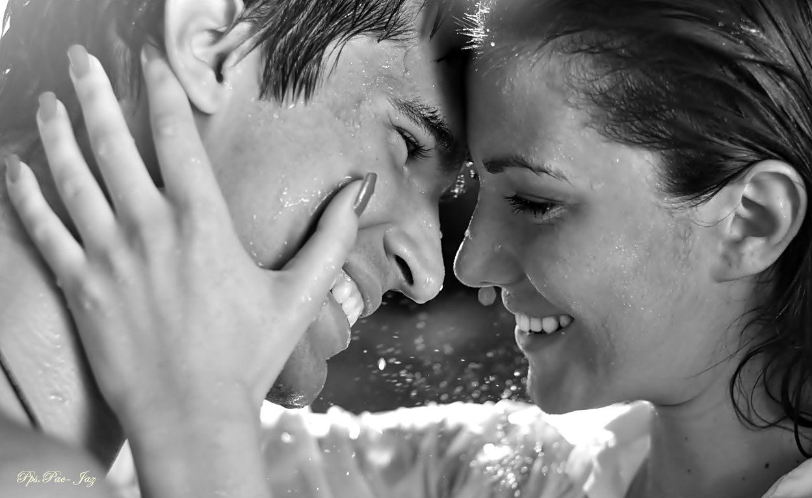

Slide 7
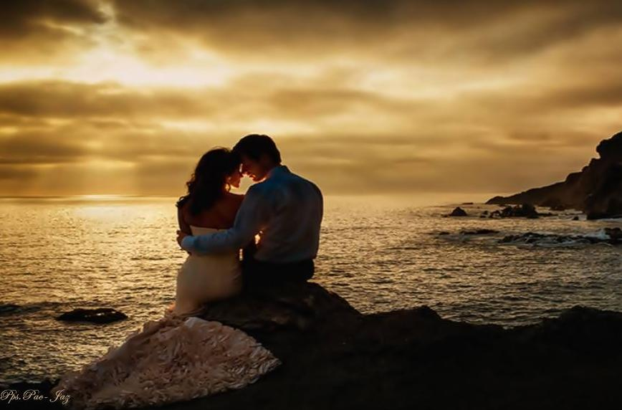
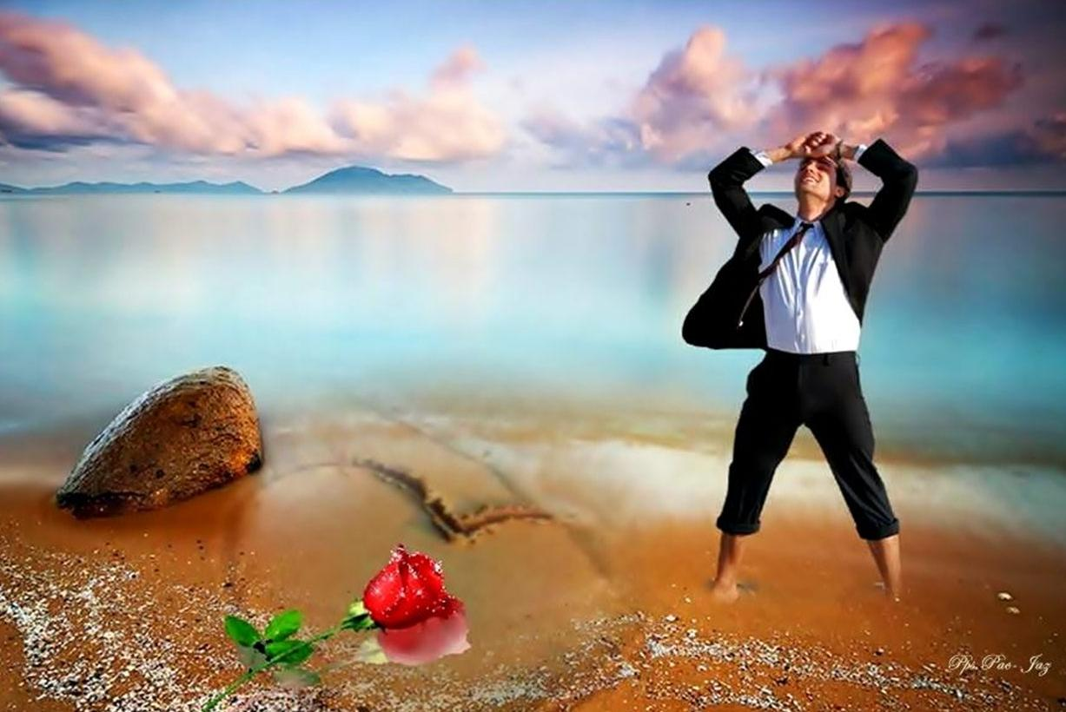

Slide 8



Slide 9
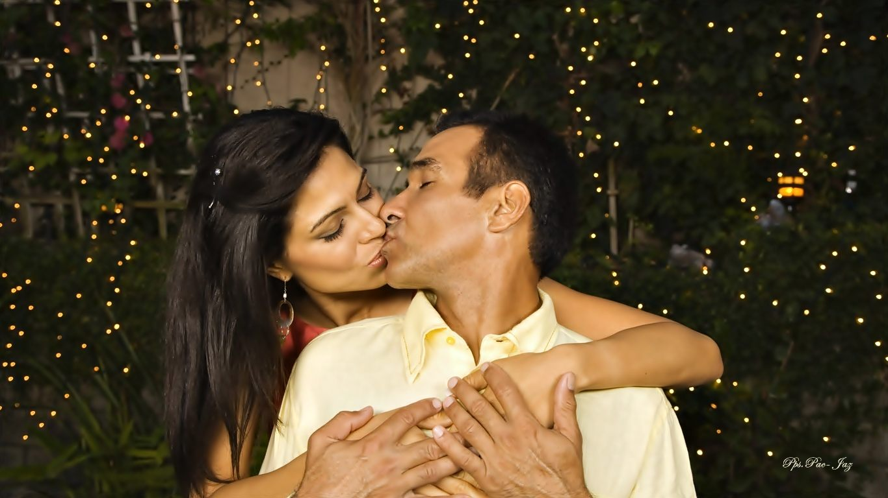


Slide 10



Slide 11
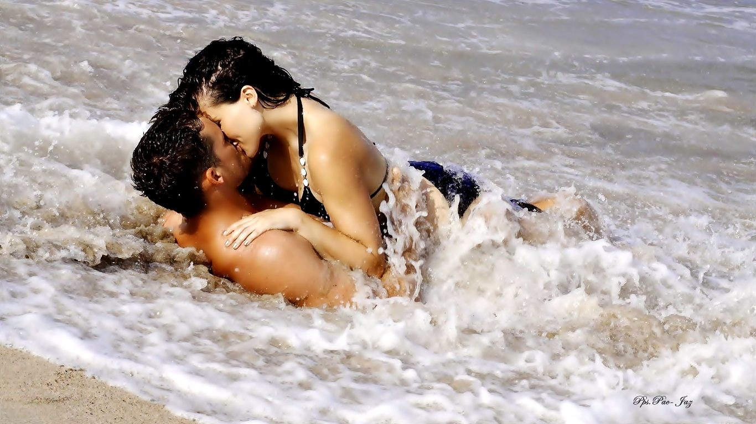


Slide 12



Slide 13



Slide 14



Slide 15



Slide 16



Slide 17

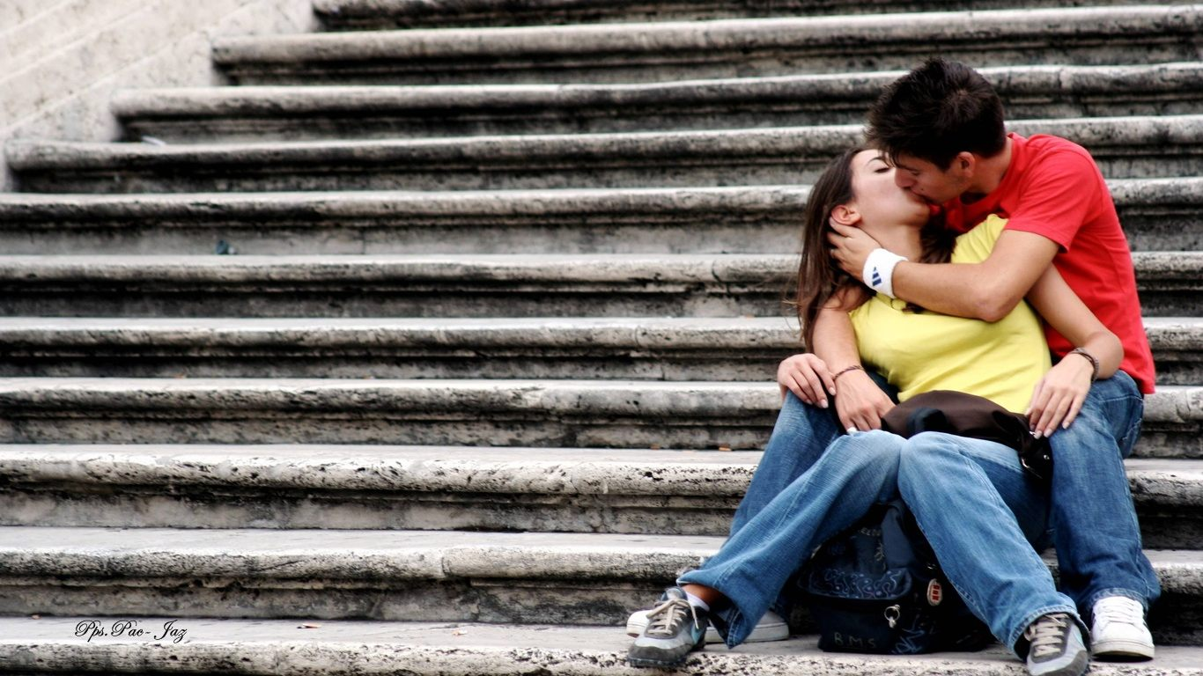

Slide 18



Slide 19



Slide 20



Slide 21
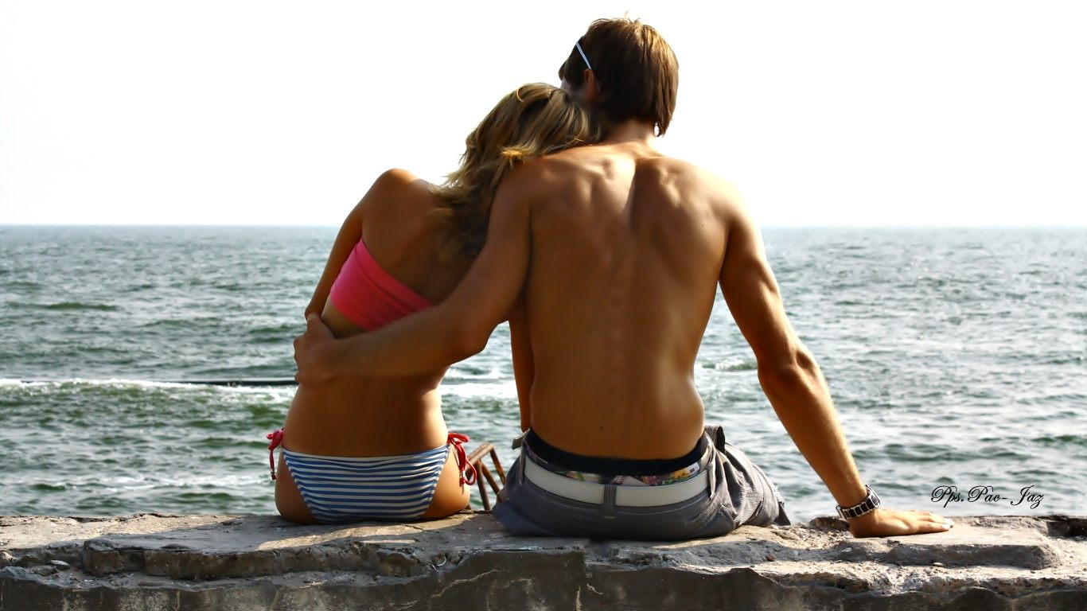


Slide 22

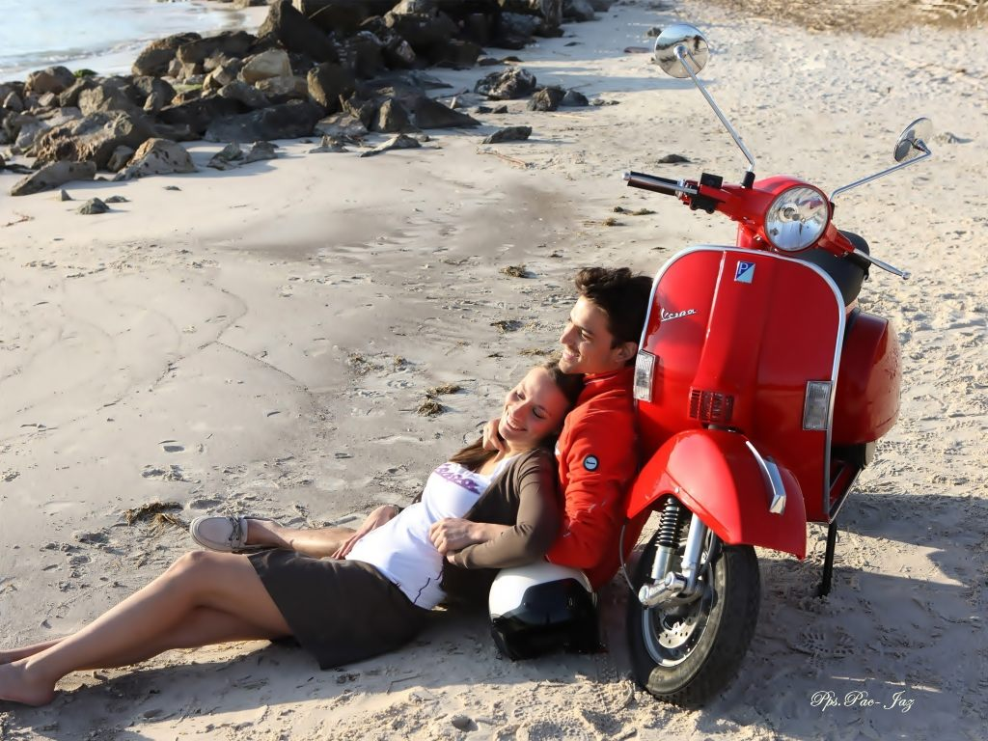

Slide 23



Autor :Mario Benedetti
Interpreta : Tania Libertad

Slide 24




Accede a la sección que desees desde aquí:
PPS Exclusivos
Dedicatorias | Fechas Especiales | Graciosos | Historia y arte | Lugares | Musicales
Naturaleza y Ciencias | Política | Reflexión | Religiosos | Románticos | Salud
Si deseas recibir pps periódicamente en tu correo electrónico subscríbete aquí:

